Slide 1


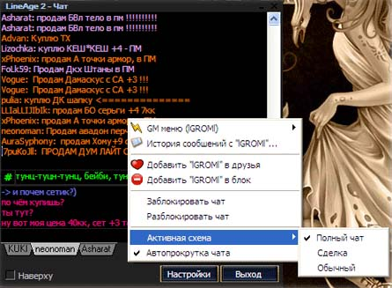
Виртуальное общение: проблема или норма

Slide 2

+Источник получения информации.
Вводишь необходимы запрос в поисковую систему и тут же видишь перед собой запрашиваемую информацию.

Slide 3

+Интернет – двигатель торговли
На Интернет - рекламу обращают больше внимания

Slide 4

+Возможность заработка

Slide 5
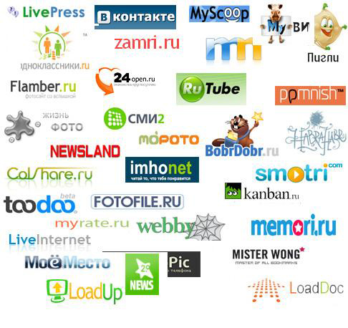
+Возможность общаться с друзьями и коллегами в социальных сетях

Slide 6
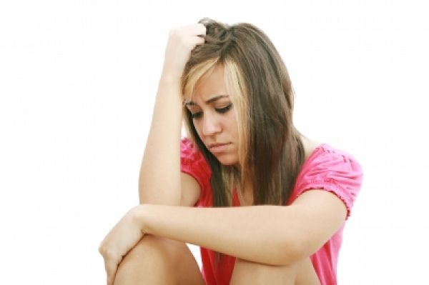
- Негативное влияние Интернета на человеческую психику

Slide 7
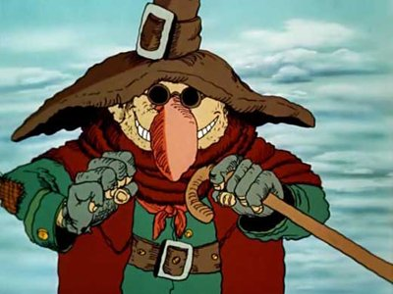
- Влияние на зрение человека

Slide 8
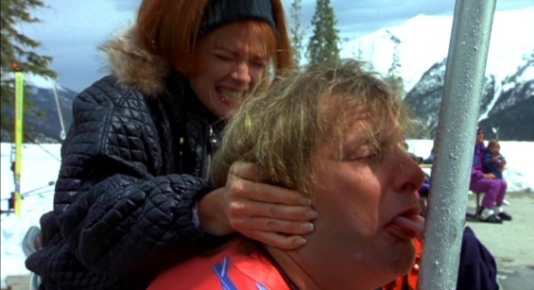
- Снижение творческого мышления

Slide 9

-Компьютерные игры

Slide 10
Для чего нужны социальные сети
1. Общение
2. Просмотр фотографий, фильмов, музыки
3. Создание групп по интересам
4. Игры

Slide 11
Опасность от социальных сетей
1. Свободный доступ к информации
2. Появление привязанности к социальным сетям
Неадекватный взгляд на окружающий мир.

Slide 12
Выбор за вами
ПРОБЛЕМА
НОРМА

